Slide 1
Система «умный» гараж
Выполнила: Петруханова Анастасия,
студент группы 19.Б11-пу
Санкт-Петербург
2023

Slide 2
Введение
Для владельцев гаражей, где отсутствует централизированное отопление, актуальной проблемой является поддержание комфортной температуры в помещении, особенно зимой. Помимо этого становиться вопрос о времени, которое нужно потратить для уборки снега.
Цель данного проекта – спроектировать систему для установление и поддержание температуры к нужному моменту времени (для экономии электроэнергии) и с показанием уровня снега около въезда.

Slide 3
Анализ рынка
Название | Диапазон температур (окружающей среды) | Погрешность | Стоимость
Интеллектуальный контроллер температуры, Цифровой термостат W-1213 220V | -40°С – 120 °С | ±0,5 °С | 2399
Терморегулятор теплайнер ТР-430, чёрный, Wi-Fi управление | -5°С – 50 °С | Не указана | 3350
Умный Wi-Fi Терморегулятор сенсорный SECURIC | -5°С – 50 °С | ±0,5 °С | 4745
Источник: Системы поддержания и контроля температуры помещений — купить по низкой цене на Яндекс Маркете (yandex.ru)

Slide 4
Анализ рынка
Большинство систем для измерения уровня снега являются промышленными, поэтому проблематично узнать их стоимость.
Как можно заметить нет единой системы, которая поддерживала б измерение и поддержку температуры и измерение уровня снега.

Slide 5
Архитектура
Устройство
Arduino Uno
GSM / GPRS shield SIM900
TCP
Сервер
Клиент
Датчик температуры
Светодиод
Ультразвуковой датчик

Slide 6
Описание устройства
В качестве прототипа будет выступать устройство, состоящее из:
датчика температуры (для измерения температуры в помещении);
ультразвукового датчика (для измерения уровня снега);
светодиода (для демонстрации работы прототипа: различная яркость будет соответствовать установленной пользователем температуре).
Примечание: будем предполагать, что ультразвуковой датчик установлен на расстоянии 2 м от земли.

Slide 7
Список компонентов
Arduino Uno – 640 р.
Ультразвуковой датчик HC-SR04 – 112 р.
Датчик температуры DS18B20 – 89,5 р.
Светодиод – 2,04 р.
Провода "папа-папа" 10см, 20 шт. (набор; необходимо 14 шт.) – 38,6 р.
GSM / GPRS shield SIM900 – 1521 р.
SIM-карта – от 200 р.
Адаптер питания 7.5В 2.5A, штекер 5.5 х 2.1 – 240 р.
Резистор – 2,04 р.
Батарейка CR1220 3V – 208 р.
Итого: 3053,18 р.
Источник: RoboShop

Slide 8
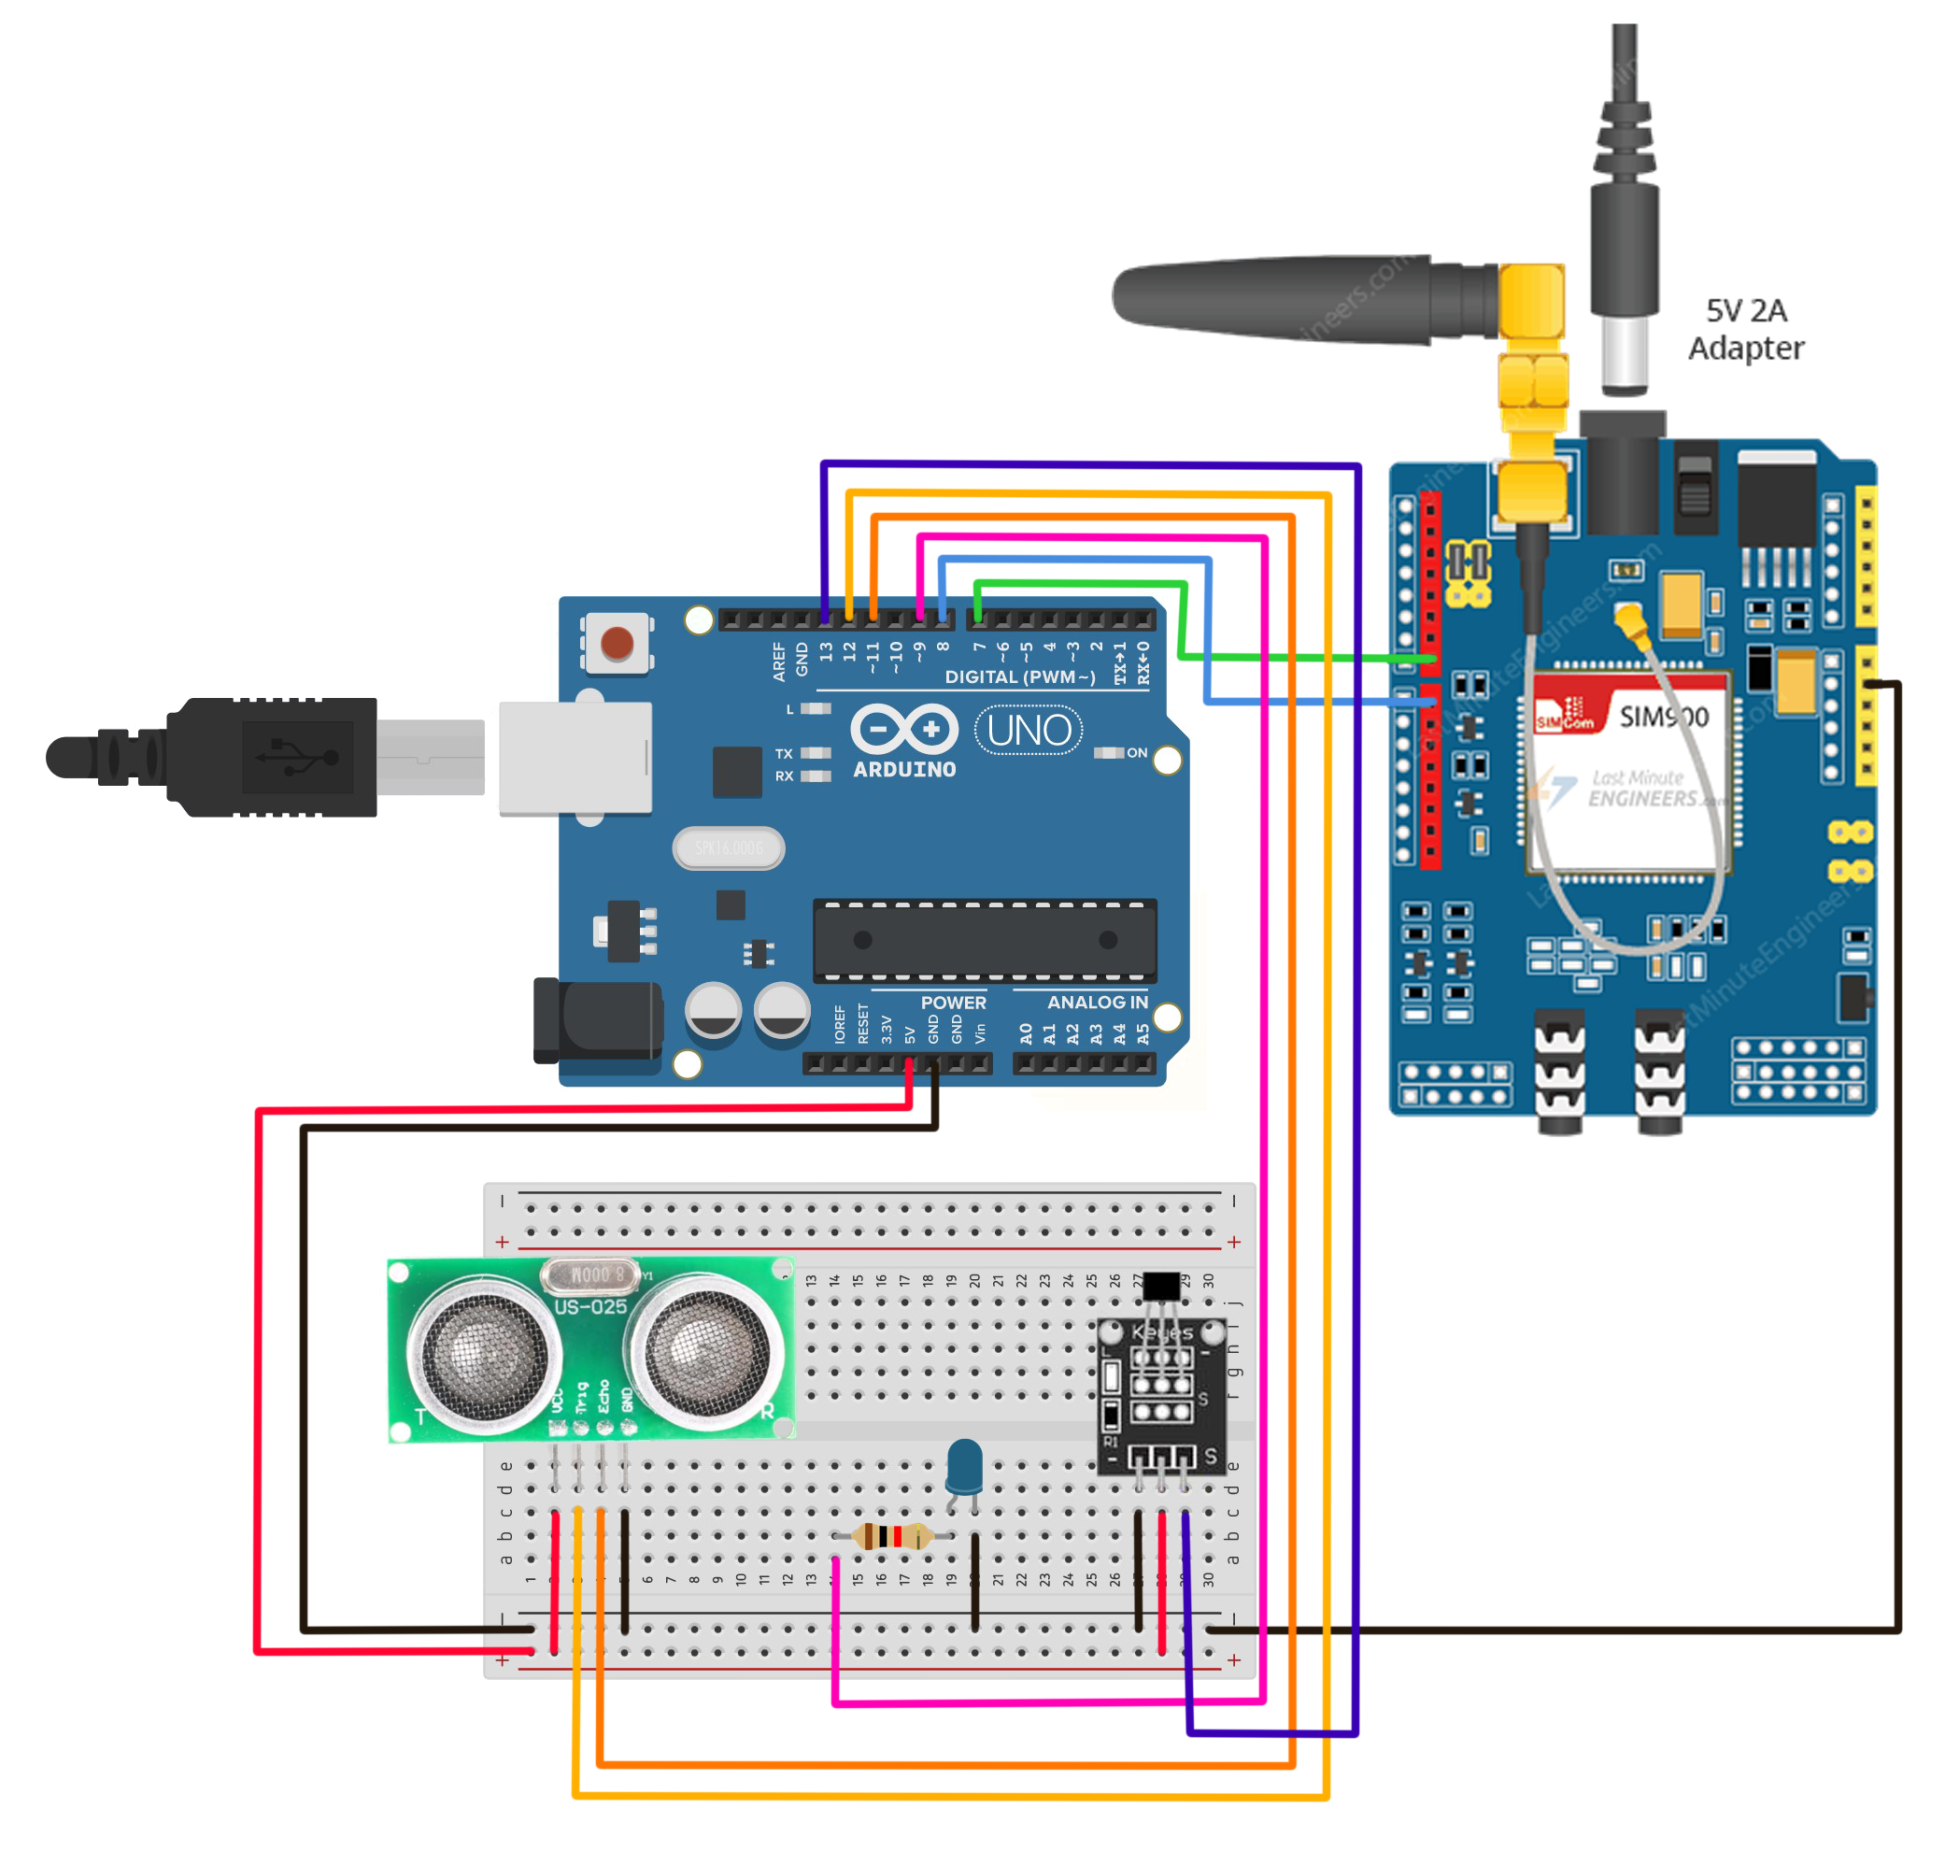
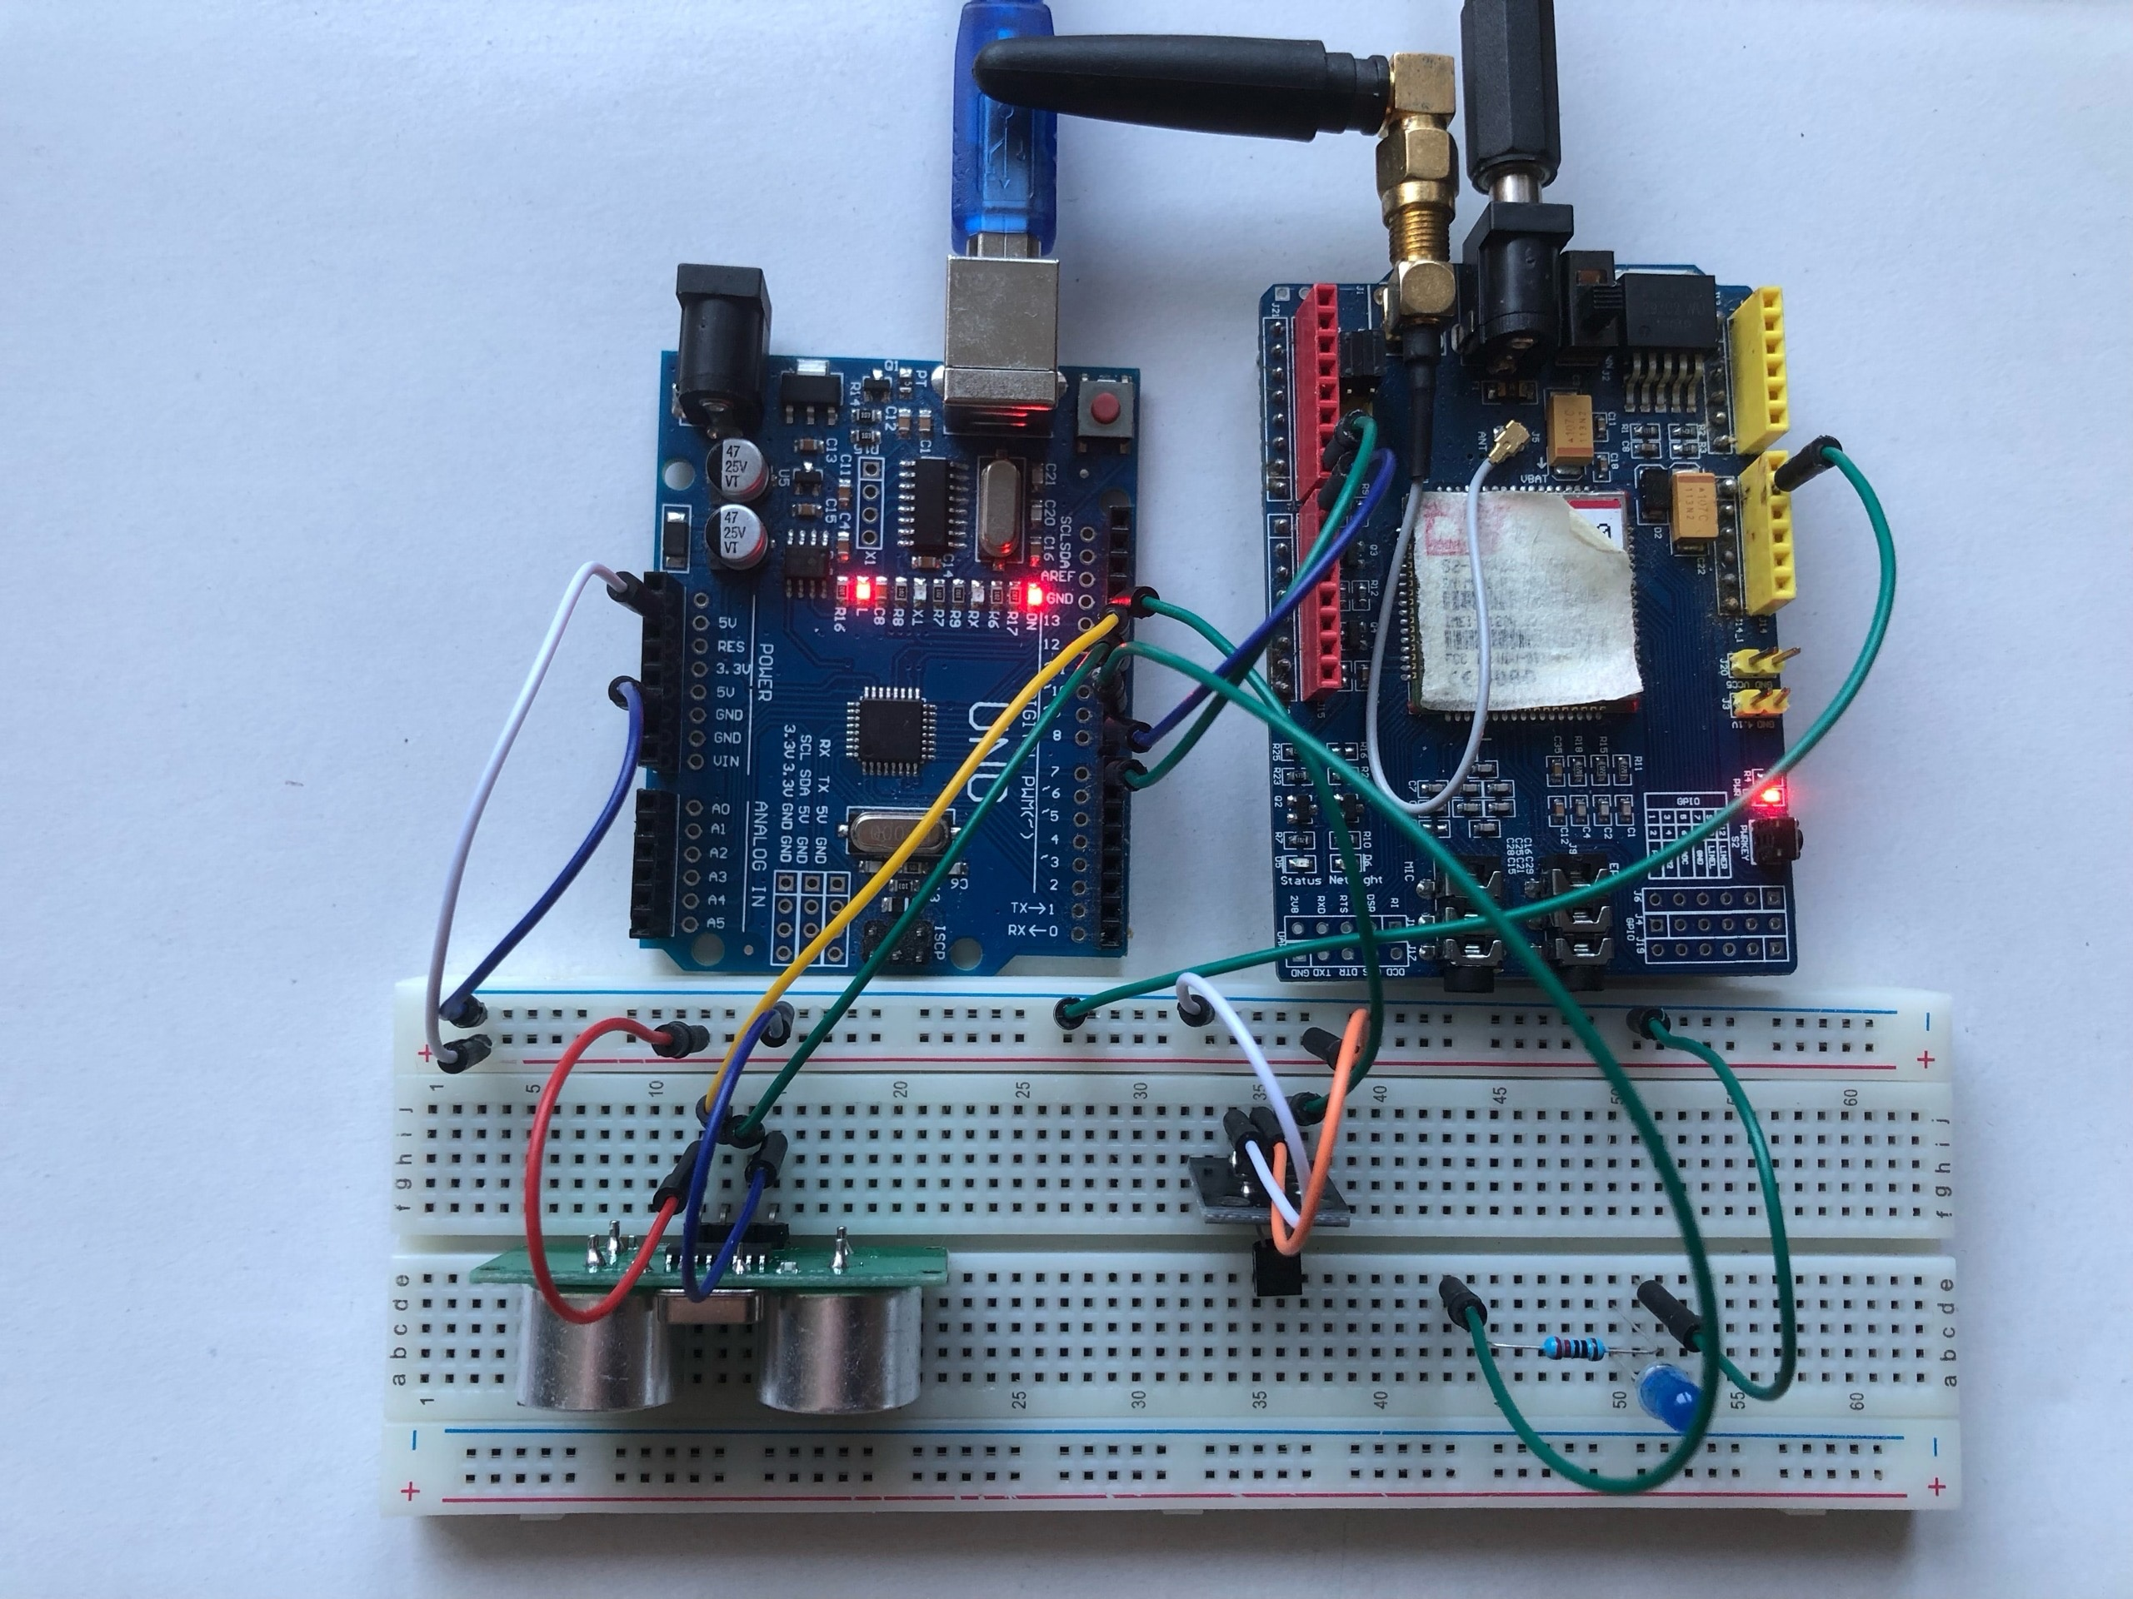
Схема

Slide 9
Функции
Данная система будет поддерживать следующие функции:
Передача актуальной информации о температуре по требованию пользователя.
Передача актуальной информации об уровне снега по требованию пользователя.
Установка и поддержание необходимой температуры, установленной пользователем.

Slide 10
Проделанная работа
Изучение возможностей выбранных устройств;
Написание кода для Arduino UNO;
Написание REST API на Python Flask;
Создание WEB приложения, используя React JS;
Настройка сетевого взаимодействия.
С кодом можно ознакомиться по ссылке:
Anastasia-Petrukhanova/project_iot: project for IoT (github.com)
Демонстрация работы прототипа:
https://drive.google.com/file/d/1BSXTxzXsE7hX2u6SOJrrFEMydw3_8SPZ/view?usp=sharing

Slide 11
Заключение
Таким образом, был реализован прототип системы «Умный гараж».
Данная система будет актуальна для владельцев гаражей, особенно в зимнее время года.
Варианты развития проекта:
создание функции автоматического обогрева помещения до нужной температуры к определенному времени;
добавление дополнительных датчиков для автоматического включения освещения.

